Slide 1

CES’eat
Présentation au client
Mohamed Himeur, Lucas Moniot, Noémie Rappeneau, Omar Sedrati, Axel Vion

Slide 2
Introduction à faire

Slide 3
Déroulé de la présentation
contexte
Rappel du besoin
Présentation du groupe
Organisation du groupe
Développement et Démonstration
Planification
Architecture globale de la solution informatique
Démonstration
Analyse
Analyse des écarts
Bilan projet
Bilan individuel
Conclusion

Slide 4
contexte

Slide 5



﻿Rappel du besoin
Objectifs fonctionnels
Contexte du projet
Développement d’une plateforme logicielle distribuée pour la restauration en ligne
Objectif du projet
Optimiser la gestion des commandes et des livraisons
Intégration de plusieurs acteurs
Clients, restaurateurs, livreurs, développeurs tiers, services commerciaux et techniques
Contexte – Développement et démonstration – Analyse - Conclusion

Slide 6






﻿Rappel du besoin
Objectifs fonctionnels
Utilisateurs finaux
Commander, payer, suivre une livraison
Parrainage et notifications
Développeurs tiers
Accéder à l’API, télécharger des composants
Restaurateurs
Gérer menus, commandes et statistiques
Service commercial
Suivi en temps réel des performances commerciales
Livreurs
Accepter/refuser des livraisons, validation via QR Code
Service technique
Supervision, monitoring, gestion des performances
Contexte – Développement et démonstration – Analyse - Conclusion

Slide 7


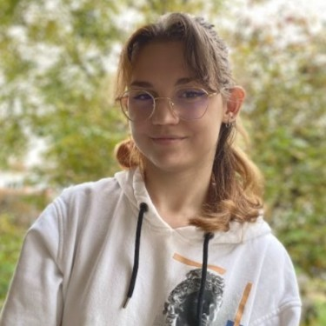
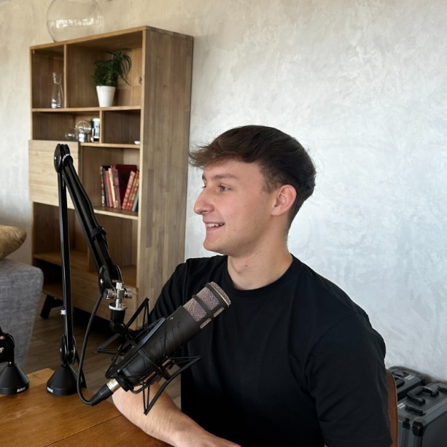
﻿Présentation du groupe
Mohamed Himeur
Lucas Moniot
Noémie Rappeneau
Omar Sedrati
Axel Vion
Contexte – Développement et démonstration – Analyse - Conclusion

Slide 8
﻿Organisation du groupe
Contexte – Développement et démonstration – Analyse - Conclusion

Slide 10
Group Project
Presented By : Group Borcelle

Slide 11
Project Overview
Presentations are communication tools that can be used as demonstrations, lectures, speeches, reports, and more. Mostly presented before an audience, it serves a variety of purposes, making presentations powerful tools for convicing and teaching.

Slide 12



﻿Présentation du groupe
Juliana Silva
Olivia Wilson
Claudia Alves

Slide 13
﻿Project Timeline
 | Week 1 | ﻿Week 2 | ﻿Week 3 | ﻿Week 4
Task Name
Task Name
Task Name

Slide 14
Background
General Overview
History
Presentations are communication tools that can be used as demonstrations, lectures, speeches, reports, and more.
Presentations are communication tools that can be used as demonstrations, lectures, speeches, reports, and more.

Slide 15
﻿Project Goals
first
second
Presentations are communication tools that can be used as demonstrations.
Presentations are communication tools that can be used as demonstrations.

Slide 16
﻿Process
Step 1
Step 2
Step 3
Presentations are communication tools that can be used as demonstrations.
Presentations are communication tools that can be used as demonstrations.
Presentations are communication tools that can be used as demonstrations.

Slide 17
﻿Result and findings
Result 1
Presentations are communication tools that can be used as demonstrations, lectures, speeches, reports, and more.
Result 2
Presentations are communication tools that can be used as demonstrations, lectures, speeches, reports, and more.

Slide 18
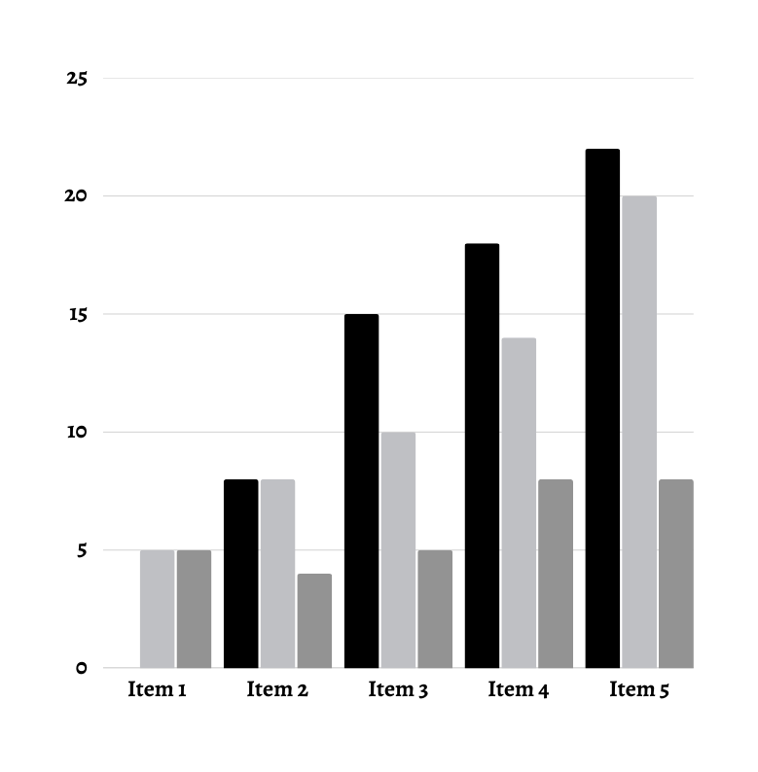
﻿Result and findings
result 1
Presentations are communication tools that can be used as demonstrations, lectures, speeches, reports, and more.

Slide 19
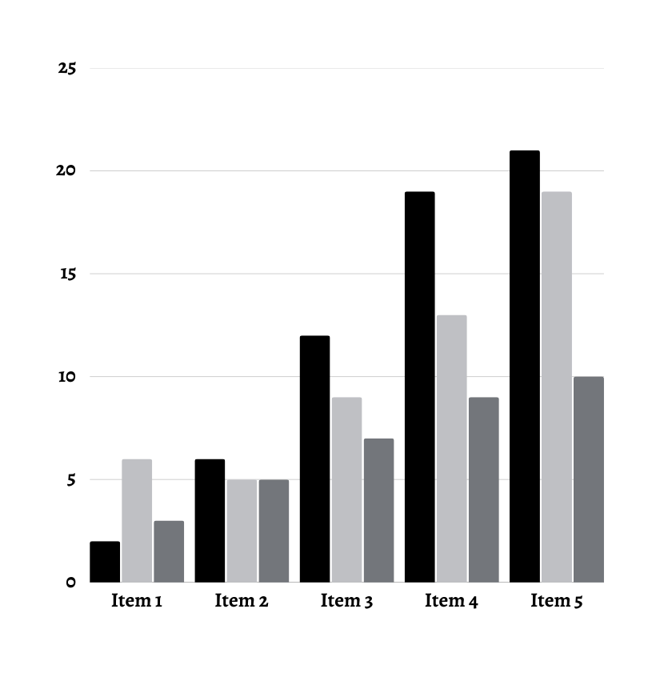
﻿Result and findings
result 2
Presentations are communication tools that can be used as demonstrations, lectures, speeches, reports, and more.

Slide 20
Resources
Link Name : .............................................
Brief Description : ............................................
Link Name : .............................................
Brief Description : ............................................
Link Name : .............................................
Brief Description : ............................................

Slide 21
Conclusion
Presentations are communication tools that can be used as demonstrations, lectures, speeches, reports, and more. Mostly presented before an audience, it serves a variety of purposes, making presentations powerful tools for convicing and teaching.

Slide 22
Does Anyone Have a Questions?

Slide 23
Thank you

